Slide 1
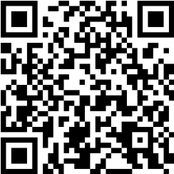

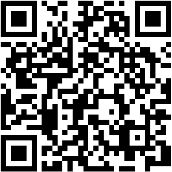

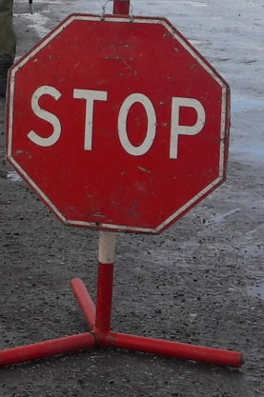
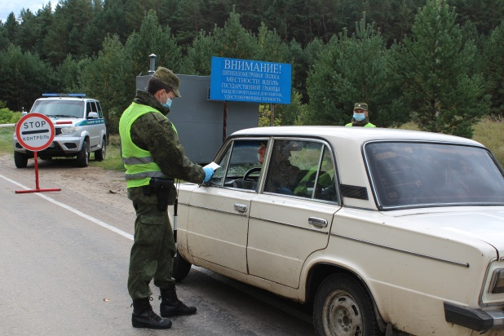



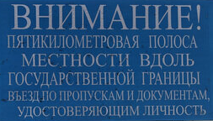
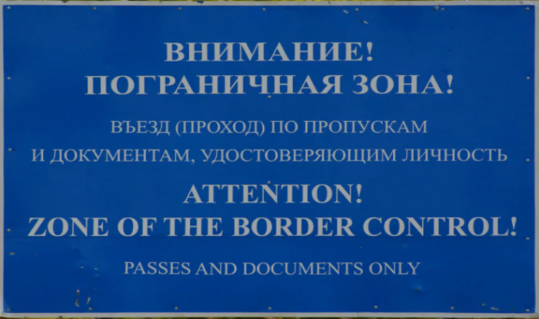

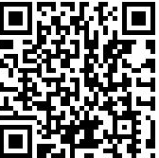
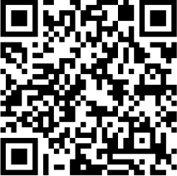
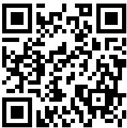
АДРЕСА
ПОДАЧИ ЗАЯВЛЕНИЙ НА ОФОРМЛЕНИЕ ПРОПУСКОВ И РАЗРЕШЕНИЙ В ПОГРАНИЧНУЮ ЗОНУ
Пограничную зону на территории Курганской области, прилегающей к государственной границе Российской Федерации с Республикой Казахстан, установить в пределах муниципального образования «Петуховский муниципальный округ" – территории прилегающие к сельским поселениям Большое Приютное, Стрелецы, Октябрьское, Матасы.
В пятикилометровой полосе местности вдоль Государственной границы Российской Федерации в пределах муниципального образования «Петуховский муниципальный округ» расположены следующие населённые пункты: Подувальная, Малое Приютное, Стрельцы, Октябрьское, Первомайская.
Места въезда в пограничную зону и пятикилометровую полосу местности вдоль Государственной границы Российской Федерации обозначены следующими предупреждающими знаками:
ВЫПИСКА ИЗ ПРИКАЗА ФСБ РОССИИ
ОТ 25 ЯНВАРЯ 2022 ГОДА № 24 «О ПРЕДЕЛАХ ПОГРАНИЧНОЙ ЗОНЫ НА ТЕРРИТОРИИ КУРГАНСКОЙ ОБЛАСТИ»
ПРАВИЛА ПОГРАНИЧНОГО РЕЖИМА, УТВЕРЖДЁННЫЕ
ПРИКАЗОМ ФСБ РОССИИ
ОТ 7 АВГУСТА 2017 ГОДА
№ 454 «ОБ УТВЕРЖДЕНИИ ПРАВИЛ ПОГРАНИЧНОГО РЕЖИМА»
Въезд (проход) гражданами Российской Федерации, следующими в пограничную зону осуществляется по документам, удостоверяющим личность (паспорт гражданина Российской Федерации, свидетельство о рождении).
Въезд (проход) иностранными гражданами, следующими в пограничную зону осуществляется по документам, удостоверяющим личность и индивидуальным (коллективным) пропускам для въезда (прохода) лиц и транспортных средств в пограничную зону.
Въезд (проход) гражданами Российской Федерации, следующими в пятикилометровую полосу местности вдоль Государственной границы Российской Федерации, имеющими регистрацию в Целинном районе, а также имеющими один из документов, указанных в приложении №2 настоящих Правил, осуществляется по документам, удостоверяющим личность (паспорт гражданина Российской Федерации, свидетельство о рождении).
Остальными гражданами Российской Федерации и иностранными гражданами въезд (проход) в пятикилометровую полосу местности вдоль Государственной границы Российской Федерации осуществляется по документам, удостоверяющим личность и индивидуальным (коллективным) пропускам для въезда (прохода) лиц и транспортных средств в пограничную зону.
Осуществление в пограничной зоне, установленной в 5 км. полосе местности вдоль Государственной границы Российской Федерации хозяйственной, промысловой и иной деятельности осуществляется на основании разрешения пограничного органа или подразделения пограничного органа.
Фото хоз.работ
Осуществление в пограничной зоне, установленной шириной от пяти и более километров, хозяйственной, промысловой и иной деятельности, осуществляется на основании уведомления пограничного органа или подразделения пограничного органа.
Пограничное управление ФСБ России по Курганской и Тюменской областям:
адрес: 640023, г. Курган, микрорайон 7, д. 8;
телефон 8 (3522) 47-61-13.
адрес электронной почты: pu.kurgan.tyumenobl@fsb.ru
Отдел (пограничная комендатура) в г. Петухово
адрес: 641640, Курганская область, Петуховский муниципальный округ,
г. Петухово, ул. Юбилейная, д. 2;
телефон:8 (3523) 53-40-03.
Отделение (пограничная застава) в г. Петухово:
адрес: 641640, Курганская область, Петуховский муниципальный округ,
г. Петухово, ул. Юбилейная, д. 2;
телефон:8 (3523) 53-40-68.
Консультацию возможно получить в любом из вышеперечисленных подразделений, время предоставления консультации, в соответствии с приказом ФСБ России от 03 марта 2021 года № 89
(находится в открытом доступе), не превышает 10 минут.
Заявителями являются:
а) Граждане Российской Федерации, иностранные граждане (подданные иностранных государств), лица без гражданства, достигшие 18-летнего возраста;
б) Российские и иностранные юридические лица, индивидуальные предприниматели, их представители;
в) Один из родителей, усыновителей, опекунов или попечителей гражданина, не достигшего 18-летнего возраста, или гражданина, признанного в установленном законодательством Российской Федерации порядке недееспособным (ограниченно дееспособным), обратившийся с заявлением о предоставлении государственной услуги в отношении этого гражданина , если иное не предусмотрено законодательством Российской Федерации.
Срок предоставления государственной услуги исчисляется со дня регистрации в пограничном органе, подразделении пограничного органа заявления (ходатайства) о предоставлении государственной услуги и не может превышать: гражданину Российской Федерации — пятнадцати рабочих дней; иностранному гражданину (подданному иностранного государства), лицу без гражданства — тридцати рабочих дней.
Основания для отказа в выдаче индивидуального и коллективного пропуска, а также разрешения на хозяйственную, промысловую и иную деятельность в пограничной зоне предусмотрены пунктами 55 и 56 настоящего Регламента.
Уголовная ответственность граждан за нарушение государственной границы и её режимов
ст. 322 УК РФ – незаконное пересечение государственной границы (наказывается штрафом в размере до 200000 рублей или в размере заработной платы или иного дохода осужденного за период до 18 месяцев, либо принудительными работами на срок до 2 лет, либо лишением свободы на тот же срок);
ст. 323 УК РФ – противоправное изменение государственной границы (наказывается ограничением свободы на срок до 2 лет, либо арестом на срок
до 6 месяцев, либо лишением свободы на срок до 2 лет.);
ст. 229.1 УК РФ - контрабанда наркотических средств, психотропных веществ, их прекурсоров или аналогов, растений, содержащих наркотические средства (наказывается лишением свободы на срок от 3 до 7 лет со штрафом в размере до 1000000 рублей или в размере заработной платы или иного дохода осужденного за период до 5 лет или без такового и с ограничением свободы на срок до 1 года или без такового);
Административная ответственность граждан за нарушение
режима государственной границы
ч. 1. ст 18.1 КоАП РФ – нарушение правил пересечения государственной границы государственной границы Российской Федерации лицами и (или) транспортными средствами либо нарушение порядка следования таких лиц и (или) транспортных средств от Государственной границы Российской Федерации до пунктов пропуска через Государственную границу Российской Федерации и в обратном направлении (влечет наложение административного штрафа на граждан в размере от 2000 до 5000 рублей; на должностных лиц - от 30000 до 50000 рублей; на юридических лиц - от 400000 до 8000000 рублей);
ч. 2. ст. 18.1 КоАП РФ – те же действия, совершённые иностранным гражданином и лицом без гражданства (влекут наложение административного штрафа на граждан в размере от 2000 до 5000 рублей с административным выдворением за пределы РФ или без такового);
ч. 3 ст. 18.1 КоАП РФ – ведение на Государственной границе Российской Федерации либо вблизи неё хозяйственной, промысловой или иной деятельности без уведомления пограничных органов либо с уведомлением таких органов, но с нарушением установленного порядка ведения на Государственной границе Российской Федерации либо вблизи неё хозяйственной, промысловой или иной деятельности (влечет наложение административного штрафа на граждан в размере до 1000 рублей с конфискацией орудий совершения или предмета административного правонарушения или без таковой; на должностных лиц - от 3000 до 5000 рублей с конфискацией орудий совершения или предмета административного правонарушения или без таковой; на юридических лиц - от 10000 до 30000 рублей с конфискацией орудий совершения или предмета административного правонарушения или без таковой);
ч.1 ст.18.2 КоАП РФ - нарушение правил въезда (прохода) в пограничную зону, временного пребывания, передвижения лиц и (или) транспортных средств в пограничной зоне (влечет предупреждение или наложение административного штрафа в размере от 500 до 1000 рублей);
ч.2 ст.18.2 КоАП РФ - ведение хозяйственной, промысловой или иной деятельности либо проведение массовых общественно-политических, культурных или иных мероприятий в пограничной зоне, а равно содержание или выпас скота в карантинной полосе в пределах пограничной зоны без разрешения пограничных органов либо с разрешения таких органов, но с нарушением установленного порядка ведения хозяйственной, промысловой или иной деятельности либо нарушение порядка проведения массовых общественно-политических, культурных или иных мероприятий в пограничной зоне (влечет предупреждение или наложение административного штрафа на граждан в размере от 300 до
1000 рублей; на должностных лиц - от 2000 до 5000 рублей; на юридических лиц - от 5000 до 10000 рублей).
ПЕРЕСЕЧЕНИЕ
российско-казахстанской государственной границы жителями приграничных территорий Российской Федерации и Республики Казахстан осуществляется в соответствии с Соглашением между Правительством Российской Федерации и Правительством Республики Казахстан о порядке пересечения российско-казахстанской государственной границы жителями приграничных территорий Российской Федерации и Республики Казахстан
от 03 октября 2006 года
ПЕРЕЧЕНЬ
мест пересечения российско-казахстанской государственной границы жителями Петуховского муниципального округа Курганской области Российской Федерации и Жамбылского района Северо-Казахстанской области Республики Казахстан:
Подувальная (Российская Федерация) – Богатое (Республика Казахстан).
ПЕРЕЧЕНЬ
мест пересечения российско-казахстанской государственной границы жителями Петуховского муниципального округа Курганской области Российской Федерации и Мамлютского района Северо-Казахстанской области Республики Казахстан:
1. Октябрьское (Российская Федерация) – Михайловка (Республика Казахстан).
В соответствии с договорённостями пограничных представителей Российской Федерации и Республики Казахстан пропуск жителей приграничных территорий осуществляется по подаваемым
в пограничные органы заявкам от глав муниципальных образований (сельских поселений) в пятницу, субботу
и воскресенье с 09.00 до 16.00. Заявки подаются не позднее одних суток до планируемого пересечения государственной границы.
Пропуск жителей приграничных территорий Российской Федерации и Республики Казахстан вне установленные дни работы мест пересечения границы осуществляется
по взаимной договорённости пограничных
представителей Российской Федерации и
Республики Казахстан по заявкам от глав
муниципальных образований (сельских поселений).
ВЫПИСКА ИЗ ПРИКАЗА ФСБ РОССИИ
ОТ 3 МАРТА 2021 ГОДА
№ 89 «ОБ УТВЕРЖДЕНИИ АДМИНИСТРАТИВНОГО РЕГЛАМЕНТА ФЕДЕРАЛЬНОЙ СЛУЖБЫ БЕЗОПАСНОСТИ РОССИЙСКОЙ ФЕДЕРАЦИИ ПО ПРЕДОСТАВЛЕНИЮ ГОСУДАРСТВЕННОЙ УСЛУГИ ПО ВЫДАЧЕ ПРОПУСКОВ ДЛЯ ВЪЕЗДА (ПРОХОДА) ЛИЦ И ТРАНСПОРТНЫХ СРЕДСТВ В ПОГРАНИЧНУЮ ЗОНУ, РАЗРЕШЕНИЙ НА ХОЗЯЙСТВЕННУЮ, ПРОМЫСЛОВУЮ И ИНУЮ ДЕЯТЕЛЬНОСТЬ, ПРОВЕДЕНИЕ МАССОВЫХ ОБЩЕСТВЕННО-ПОЛИТИЧЕСКИХ, КУЛЬТУРНЫХ И ДРУГИХ МЕРОПРИЯТИЙ, СОДЕРЖАНИЕ И ВЫПАС СКОТА В ПОГРАНИЧНОЙ ЗОНЕ, ПРОМЫСЛОВУЮ, ИССЛЕДОВАТЕЛЬСКУЮ, ИЗЫСКАТЕЛЬСКУЮ И ИНУЮ ДЕЯТЕЛЬНОСТЬ В РОССИЙСКОЙ ЧАСТИ ВОД ПОГРАНИЧНЫХ РЕК, ОЗЕР И ИНЫХ ВОДНЫХ ОБЪЕКТОВ, ГДЕ УСТАНОВЛЕН ПОГРАНИЧНЫЙ РЕЖИМ»
Способ представления заявления (ходатайства) о предоставлении государственной услуги и документов, необходимых для предоставления государственной услуги, определяется заявителем:
а) путем личного обращения в пограничный орган, подразделение пограничного органа или посредством почтовой связи на бумажном носителе;
б) посредством Единого портала или электронной почты пограничного органа в форме электронного документа.
Заявление (ходатайство) о предоставлении государственной услуги и документы, необходимые для предоставления государственной услуги, представляются заявителем с учетом срока предоставления государственной услуги, предусмотренного пунктом
12 Административного регламента, а в случае
представления заявления (ходатайства) о
предоставлении государственной услуги посредством
почтовой связи — с учетом контрольных сроков
пересылки письменной корреспонденции.
Срок рассмотрения заявления исчисляется в рабочих днях.

